Slide 1
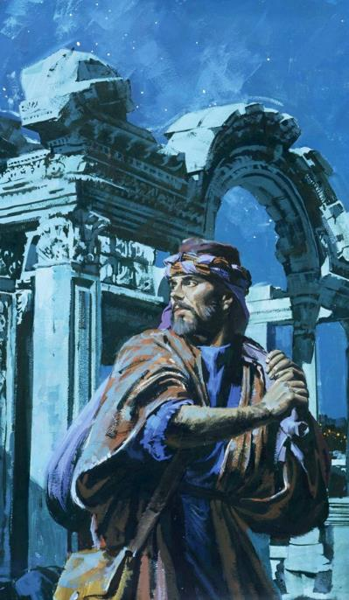
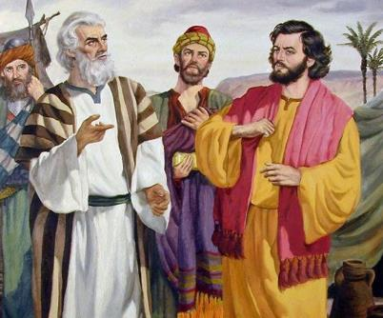
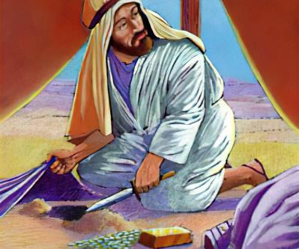
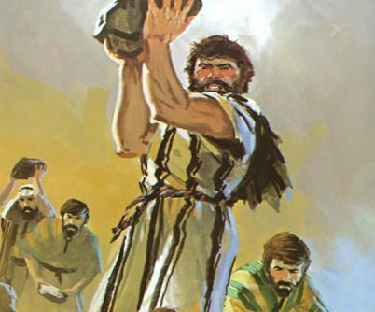
ບົດຮຽນທີ 6 ສໍາລັບສະບາໂຕທີ 8 ພະຈິກ 2025
ສັດຕູຈາກພາຍໃນ

Slide 2


“ເຮົາຄືພຣະເຈົ້າຢາເວຄົ້ນເບິ່ງແນວຄິດຂອງຄົນ ແລະ ທົດສອບເບິ່ງໃຈມະນຸດທັງຫລາຍດ້ວຍ. ເຮົາເຮັດຕໍ່ແຕ່ລະຄົນຕາມວິທີທີ່ພວກເຂົາໃຊ້ຊີວິດ ຄືຕາມສິ່ງທີ່ພວກເຂົາປະພຶດ ແລະ ກະທໍາ”
ຢຣມຢ 17:10

Slide 3


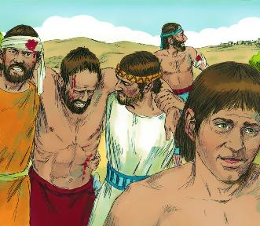
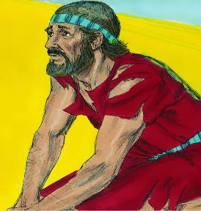





ຫລັງຈາກກົນລະຍຸດຂອງສົງຄາມທີ່ເບິ່ງຄືບໍ່ໜ້າຈະເປັນໄປໄດ້, ກໍາແພງເມືອງເຢຣິໂກໄດ້ພັງລົງ. ຊາວອິດສະຣາເອນຈຶ່ງໄດ້ບຸກເຂົ້າໂຈມຕີເມືອງ ແລະ ທໍາລາຍລ້າງຈົນລຽບເປັນໜ້າກອງ.ໄຊຊະນະ!ເປັນຂອງໃຜ?ເປັນຂອງພຣະເຈົ້າ, ເພາະຊາວອິດສະຣາເອນໄດ້ປະກອບສ່ວນໃນສົງຄາມພຽງເລັກນ້ອຍ
ຕໍ່ມາຊາວອິດສະຣາເອນໄດ້ເກີດຄວາມພ່າຍແພ້ຈາກຊາວອາອີ, ເປັນຫຍັງພວກເຂົາຈຶ່ງພ່າຍແພ້? ຍ້ອນພວກເຂົາໄດ້ລະເມີດ ໂດຍການເອົາສິ່ງຂອງທີ່ຕ້ອງຖວາຍນັ້ນເປັນຂອງຕົນເອງ ຈຶ່ງເຮັດໃຫ້ພຣະເຈົ້າຈຶ່ງບໍ່ໄດ້ຊ່ວຍພວເຂົາ
ເມື່ອພວກເຂົາຕັ້ງຄໍາຖາມກັບພຣະເຈົ້າ, ກໍ່ໄດ້ຄໍາຕອບວ່າ: ຍ້ອນອິດສະຣາເອນໄດ້ເຮັດບາບ ພວກເຂົາຈຶ່ງບໍ່ສາມາດເອົາຊະນະສັດຕູໄດ້ອີກຕໍ່ໄປ, ແລ້ວ ອິດສະຣາເອນຈະສາມາດໄດ້ຮັບຄວາມພໍພຣະໄທຈາກພຣະເຈົ້າໄດ້ແນວໃດ?
ສາເຫດຂອງຄວາມພ່າຍແພ້ (ຢຊ 7:1-5, 10-13)
ຄວາມຜິດຫວັງ ແລະ ຄວາມທຸກໃຈ(ຢຊ 7:6-9)
ການເປີດເຜີຍຜູ້ທີ່ລ່ວງລະເມີດ (ຢຊ 7:14-19)
ບາບຂອງ ທ.ອາການ (ຢຊ 7:20-26)
ໄດ້ຮັບໄຊຊະນະອີກຄັ້ງ (ຢຊ 8:1-29)

Slide 4

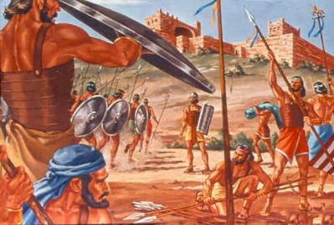
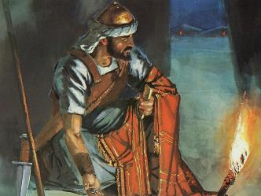
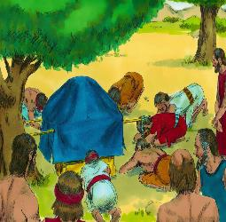
ສາເຫດຂອງຄວາມພ່າຍແພ້
“ຊາດອິດສະຣາເອນໄດ້ເຮັດບາບ ພວກເຂົາໄດ້ລະເມີດພັນທະສັນຍາ ທີ່ເຮົາໄດ້ສັ່ງພວກເຂົາໃຫ້ຖືຮັກສາ. ພວກເຂົາໄດ້ເອົາບາງສິ່ງບາງຢ່າງທີ່ຕ້ອງຖືກທໍາລາຍນັ້ນ. ພວກເຂົາໄດ້ລັກເອົາມາແລະອໍາໄວ້ ແລ້ວເອົາສິ່ງເຫລົ່ານີ້ລວມເຂົ້າກັບສິ່ງຂອງຂອງຕົນເອງ” (ຢຊ 7:11)
ຫລັງຈາກໄດ້ຮັບລາຍງານອັນເປັນໜ້າພໍໃຈຈາກສາຍລັບທີ່ຖືກສົ່ງມາທີ່ເມືອງເຢຣິໂກ, ໂຢຊວຍໄດ້ຂໍຄໍາປຶກສາຈາກພຣະເຈົ້າ ແລະໄດ້ຮັບແຜນການໃນການເຂົ້າຍຶດຄອງເມືອງຈາກພຣະອົງ.
ຖ້າວ່າໂຢຊວຍໄດ້ເຮັດແບບດຽວກັນພາຍຫລັງທີ່ໄດ້ຮັບລາຍງານຈາກສາຍລັບທີ່ຖືກສົ່ງໄປທີ່ເມືອງ ອາອີ, ຜູ້ຄົນຈໍານວນ 36 ຄົນຄົງຈະບໍ່ຕ້ອງຖືກຂ້າຕາຍ. (ຢຊ 7:1-5).
ແຕ່ແມ່ນຫຍັງແມ່ນເຫດຜົນທີ່ແທ້ຈິງທີ່ເຮັດໃຫ້ພວກເຂົາພ່າຍແພ້ສົງຄາມ, ຫລື ແມ່ນຫຍັງແມ່ນເຫດຜົນທີ່ແທ້ຈິງຂອງພຣະເຈົ້າທີ່ບອກວ່າ ຢ່າສູ່ໂຈມຕີເມືອ ອາອີ? (ຢຊ. 7:11)
ພຣະອົງຊົງເຫັນວ່າ “ອິດສະຣາເອນໄດ້ເຮັດບາບ.” ໃນພຣະຄໍາພີບໍ່ມີບ່ອນໃດເລີຍທີ່ກ່າວເຖິງບາບໃນລັກສະນະນີ້: “ພວກເຂົາໄດ້ລະເມີດ… ພວກເຂົາໄດ້ເອົາ… ພວກເຂົາໄດ້ລັກ… ພວກເຂົາໄດ້ຕົວະ… ພວກເຂົາໄດ້ລັກເອົາມາເຊື່ອງໄວ້ເປັນຊັບສົມບັດຂອງຕົນເອງ.”
ສັງເກດຄໍາທີ່ພຣະເຈົ້າໃຊ້. ຄວາມບາບໄດ້ກະທໍາໂດຍພຽງແຕ່ຄົນດຽວ, ແຕ່ພຣະເຈົ້າຊົງເຮັດໃຫ້ທຸກໆຄົນຕ້ອງໄດ້ຮັບຜິດຊອບ. ພວກເຂົາໄດ້ລະເມີດພັນທະສັນຍາ; ຄວາມບາບນັ້ນຈະຕ້ອງໄດ້ຮັບການກໍາຈັດ ກ່ອນທີ່ຈະໄດ້ຮັບການຟື້ນຟູໃໝ່

Slide 5

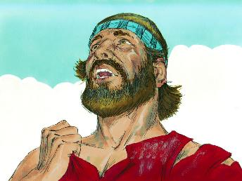
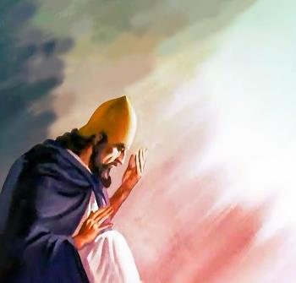
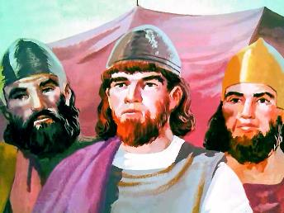
ຄວາມຜິດຫວັງ ແລະ ຄວາມທຸກໃຈ
“ແລ້ວໂຢຊວຍກໍກ່າວວ່າ: ຂ້າແດ່ພຣະເຈົ້າຢາເວ ອົງພຣະຜູ້ເປັນເຈົ້າເອີຍ ດ້ວຍເຫດໃດພຣະອົງຈຶ່ງໄດ້ນໍາພວກຂ້ານ້ອຍຂ້າມແມ່ນໍ້າຈໍແດນມາທີ່ນີ້? ກໍເພື່ອມອບພວກຂ້ານ້ອຍໃຫ້ແກ່ຊາວອາໂມຊັ້ນບໍ? ເປັນຫຍັງຈຶ່ງບໍ່ໃຫ້ພວກຂ້ານ້ອຍ ຢູ່ຟາກແມ່ນໍ້າຈໍແດນເບື້ອງນັ້ນພຸ້ນ’ ” (ຢຊ 7:7)
ໂຢຊວຍແລະພວກຜູ້ປົກຄອງໄດ້ຜິດຫວັງກັບຄວາມຜ່າຍແພ້ຈາກເມືອງອາອີ, ແລະພວກເຂົາໄດ້ສະແດງອາການໂສກເສົ້າຢ່າງຊັດເຈນ (ຢຊ. 7:6).
ແລ້ວໂຢຊວຍກໍ່ໄດ້ສະແດງອາການທີ່ໝົດຫວັງແລະທໍ້ໃຈ ແບບດຽວກັນກັບທີ່ຊາວອິດສະຣາເອນໄດ້ເຮັດທີ່ຜ່ານມາຄື: ການຈົ່ມວ່າຕໍ່ພຣະເຈົ້າ ແລະ ຄິດວ່າພຣະອົງຊົງນໍາພວກເຂົາມາໃຫ້ພົບກັບສິ່ງເຫລົ່ານີ້ (ຢຊ. 7:7).
ຢ່າງໃດກໍ່ຕາມ ຈິດວິນຍານຂອງໂຢຊວຍກໍ່ຍັງມີຄວາມແຕກຕ່າງຈາກຄົນອື່ນໆຢູ່. ເພາະວ່າການຈົ່ມວ່າຂອງລາວບໍ່ໄດ້ເກີດຈາກຄວາມຢ້ານກົວທີ່ຈະເສຍໄຊ ແຕ່ຢ້ານກົວທີ່ຈະເຮັດໃຫ້ພຣະນາມຂອງພຣະອົງນັ້ນ ຈະຖືກຢຽບຍໍ່າໃຫ້ເສຍກຽດໃນໝູ່ຂອງຄົນຕ່າງຊາດ, ຕ່າງເມືອງ (ຢຊ. 7:8-9).
ລາວໄດ້ເຫັນວ່າພຣະລັກສະນະຂອງພຣະເຈົ້ານັ້ນຈະຖືກຕີຄວາມໄປໃນທາງທີ່ຜິດຈາກຜູ້ທີ່ບໍ່ເຊື່ອ ໂດຍພິຈາລະນາຈາກການກະທໍາຂອງປະຊາຊົນຂອງພຣະອົງ. ປະຈຸບັນນີ້ ພວກເຮົາທຸກຄົນກໍ່ຍັງມີຄວາມຮັບຜິດຊອບອັນຍິ່ງໃຫຍ່ຢູ່ ນັ້ນກໍ່ຄື ການຊ່ວຍກັນຮັກສາພຣະນາມຂອງພຣະອົງທ່າມກາງຄົນທີ່ບໍ່ເຊື່ອ

Slide 6
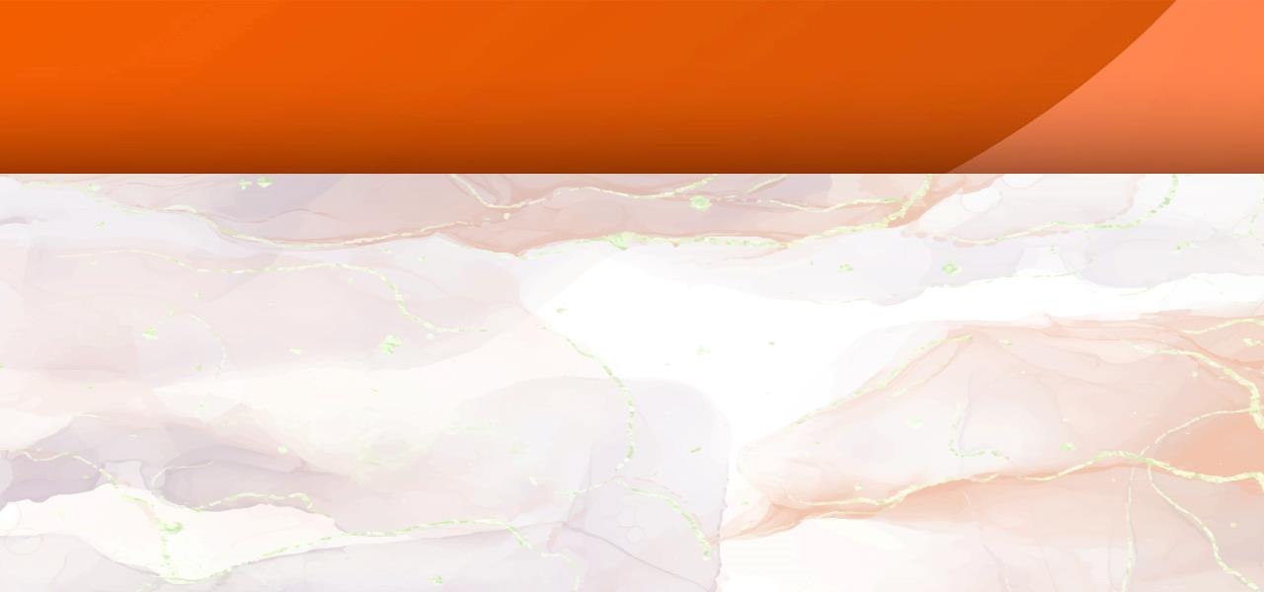
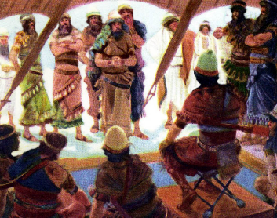
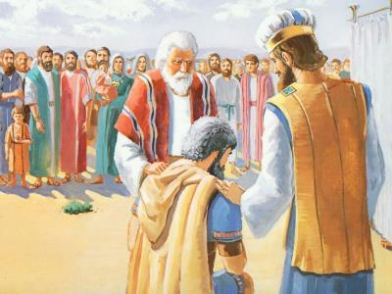
ການຄົ້ນພົບຜູ້ທີ່ລ່ວງລະເມີດ
“ສະນັ້ນຈົ່ງບອກພວກເຂົາວ່າໃນມື້ອື່ນເຊົ້າ ພວກເຂົາຈະຖືກນໍາອອກມາຂ້າງໜ້າເປັນເຜົ່າ. ຖ້າພຣະເຈົ້າຢາເວຄັດເອົາເຜົ່າໃດແລ້ວ ໃຫ້ຄົນໃນເຜົ່ານັ້ນເຂົ້າມາເປັນຕະກຸນ. ຖ້າພຣະເຈົ້າຢາເວຄັດເອົາຕະກຸນໃດແລ້ວ ໃຫ້ຄົນໃນຕະກຸນນັ້ນເຂົ້າມາເປັນຄອບຄົວ. ຖ້າພຣະເຈົ້າຢາເວຄັດເອົາຄອບຄົວໃດແລ້ວ ໃຫ້ຄົນນັ້ນໃນຄອບຄົວອອກມາຂ້າງໜ້າເທື່ອລະຄົນ (ຢຊ 7:14)
ເພື່ອກໍາຈັດຄວາມບາບຂອງມະນຸດຊາດ (ຄວາມຜິດຂອງຄົນທັງໝົດ), ຄົນບາບຕ້ອງຖືກກໍາຈັດ (ຢຊ. 7:15). ຖືກກໍາຈັດຊັ້ນບໍ? ລາວຈະໄດ້ຮັບການໃຫ້ອະໄພບໍ່ ຖ້າລາວກັບໃຈ? ແນ່ນອນ ວ່າໄດ້ຮັບ! ແຕ່ວ່າ ທ.ອາການ ບໍ່ໄດ້ສະແດງສັນຍາລັກໃດໆເພື່ອບອກວ່າຈະກັບໃຈ (ທັງໆທີ່ລາວມີຫລາຍໆໂອກາດ ແຕ່ລາວກໍ່ບໍ່ໄດ້ສະແດງທ່າທີ່ວ່າຈະກັບໃຈເລີຍ).
ໄດ້ມີການປະກາດ ແລະ ເລື່ອນວັນພິຈາລະນາການສືບສວນອອກໄປເປັນມື້ຕໍ່ໄປ (ຢຊ. 7:14-15)
ເຜົ່າຂອງເຜົ່າຢູດາເປັນຜູ້ຖືກເລືອກ (ຢຊ. 7:16)
ຕະກຸນເຊຣາໄດ້ຖືກເລືອກ (ຢຊ. 7:17a)
ຄອບຄົວຊັບດີໄດ້ຖືກເລືອກເປັນຫົວໜ້າ (ຢຊ. 7:17b)
ທ. ອາການ ໄດ້ຖືກເລືອກ (ຢຊ. 7:18)
ທ. ອາການ ງຽບ
ທ. ອາການ ງຽບ
ທ. ອາການ ງຽບ
ທ. ອາການ ງຽບ
ທ. ອາການ ງຽບ
ໂຢຊວຍໄດ້ສະແດງເຖິງຄວາມມີເມດຕາ ແລະ ຄວາມຮັກຂອງພຣະເຈົ້າ, ຈຶ່ງໄດ້ຂໍແບບສຸພາບ ເພື່ອ ໃຫ້ ທ.ອາການ ນັ້ນສາລະພາບບາບຂອງລາວ(ຢຊ. 7:19).
ຄະດີຂອງທ.ອາການນັ້ນ ເຮັດໃຫ້ລາວຜ່າຍແພ້ . ລາວໄດ້ສາລະພາບບາບ ແຕ່ບໍ່ໄດ້ຂໍການອະໄພໂທດ (ຢຊ. 7:20). ແຕ່ພຣະເຈົ້າຍັງຄົງໂສກເສົ້າຕໍ່ການໃຈແຂັງກະດ້າງຂອງລາວ.

Slide 7
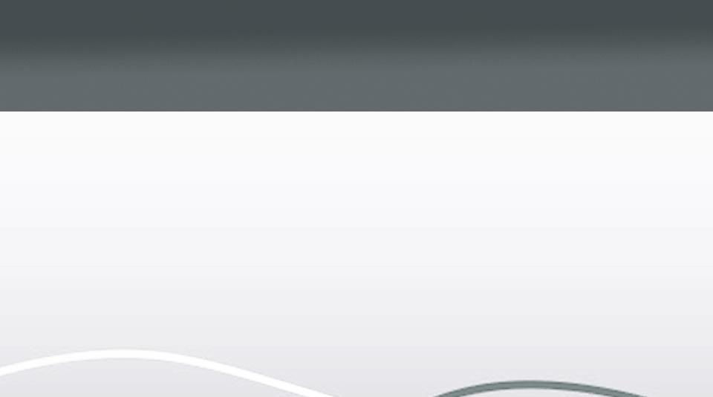
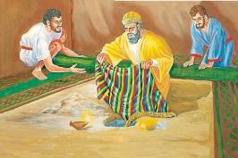

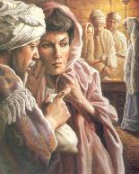
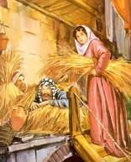
ຄວາມບາບຂອງ ທ.ອາການ
“ໃນຈໍານວນສິ່ງຂອງທີ່ພວກເຮົາຍຶດມາໄດ້ນັ້ນ ຂ້ານ້ອຍໄດ້ເຫັນເສື້ອຄຸມງາມໂຕໜຶ່ງຂອງຊາວບາບີໂລນ ແລະ ເງິນໜັກປະມານສອງກິໂລກຣາມ ແລະ ຄໍາແທ່ງໜຶ່ງໜັກກວ່າເຄິ່ງກິໂລກຣາມ. ຂ້ານ້ອຍຢາກໄດ້ສິ່ງເຫລົ່ານັ້ນຫລາຍ ເລີຍໄດ້ເຊື່ອງເອົາໄວ້ ທ່ານຈະພົບສິ່ງເຫລົ່ານັ້ນຝັງໄວ້ຢູ່ໃຕ້ພື້ນດິນໃນຜ້າເຕັນຂອງຂ້ານ້ອຍ ສ່ວນເງິນແມ່ນຢູ່ກ້ອງລຸ່ມນັ້ນ” (ຢຊ 7:21)
ນ.ຣາຮາບ
ເຊື່ອງນັກສືບໄວ້ເທິງຫລັງຄາ
ສະແດງຄວາມໃຈດີຕໍ່ຊາວອິດສະຣາເອນ
ທ.ອາການ
ເຊື່ອງສິ່ງຂອງໄວ້ໃຕ້ດິນ
ນໍາບັນຫາມາສູ່ອິດສະຣາເອນ
ໄດ້ຮັບໄຊຊະນະຍ້ອນຄວາມເຊື່ອ
ສິ່ງທີ່ລາວເຮັດ ເຮັດໃຫ້ອິດສະຣາເອນຜ່າຍແພ້
ເຮັດພັນທະສັນຍາກັບອິດສະຣາເອນ
ທໍາລາຍພັນທະສັນຍາຂອງຊາວອິດສະຣາເອນ
ສາມາດຊ່ວຍຊີວິດຂອງຕົນເອງ ແລະ ຄອບຄົວ
ເສຍຊີວິດພ້ອມກັບຄອບຄົວ
ໂຢຊວຍໄດ້ຂໍໃຫ້ ທ.ອາການຖວາຍກຽດແດ່ພຣະເຈົ້າ ແລະ ສາລະພາບບາບຂອງລາວ (ຢຊ. 7:19). ເຊິ່ງມັນເປັນໂອກາດສຸດທ້າຍຂອງລາວ. ຖ້າວ່າລາວສາລະພາບບາບ ລາວຈະໄດ້ຮັບການໃຫ້ອະໄພ… ແຕ່ລາວບໍ່ໄດ້ເຮັດ ຈຶ່ງບໍ່ມີການໃຫ້ອະໄພສໍາລັບລາວ (ຈຊບຊ. 15:30-31).
ເຊັ່ນດຽວກັນກັບ ເອວາ. ທ.ອາການ “ໄດ້ເຫັນ” “ໄດ້ມີຄວາມປາຖະໜາ,” ແລະ “ໄດ້ເອົາ” ແລະຄວາມບາບທີ່ລາວເຮັດ ກໍ່ໄດ້ກະທົບຕໍ່ຄົນທັງໝົດ (ປຖມກ. 3:6). ເຊັ່ນດຽວກັນກັບອານາເນຍ ແລະເມຍຂອງລາວ ຊາຟີຣາ, ທ.ອາການໄດ້ເອົາສິ່ງຂອງບາງຢ່າງທີ່ຖືກພຣະເຈົ້າສາບແຊ່ງ ແລະ ລາວຕ້ອງໄດ້ຈ່າຍລາຄາຂອງຄວາມບາບນັ້ນ(ກຈກ 5:1-2).
ການຕັດສິນໃຈຂອງ ທ.ອາການ ນັ້ນ, ແຕກຕ່າງຈາກການຕັດສິນໃຈຂອງນາງຣາຮາບຢ່າງຊັດເຈນ:

Slide 8

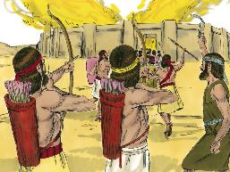
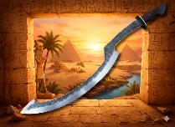
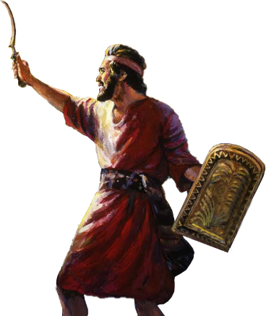
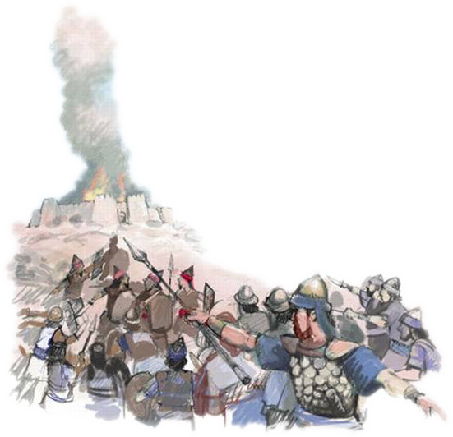
ໄດ້ຮັບໄຊຊະນະອີກຄັ້ງ
“ພຣະເຈົ້າຢາເວໄດ້ສັ່ງໂຢຊວຍວ່າ, ຈົ່ງນໍາເອົາທະຫານທັງໝົດຂຶ້ນໄປສູ່ເມືອງອາອີ. ຢ່າຢ້ານຫລືທໍ້ຖອຍໃຈເລີຍ. ເຮົາຈະໃຫ້ເຈົ້າຮົບຊະນະກະສັດແຫ່ງອາອີ, ປະຊາຊົນ, ເມືອງ, ຕະຫລອດທັງດິນແດນຂອງລາວດ້ວຍ” (ຢຊ 8:1)
ເຊັ່ນດຽວກັນກັບໃນເມືອງເຢຣິໂກ, ພຣະເຈົ້າໄດ້ໃຫ້ກົນລະຍຸດແກ່ໂຢຊວຍເພື່ອທີ່ຈະເອົາຊະນະເມືອງ ອາອີໄດ້ (ຢຊ. 8:1-2).
ໃນຕອນກາງຄືນ, ໄດ້ມີການຕັ້ງຊຸ້ມໂຈມຕີໄວ້ທີ່ດ້ານຫລັງເມືອງ. ພໍຕາເວັນເລີ່ມຂຶ້ນ, ພວກກອງທັບກໍ່ໄດ້ເຂົ້າມາໃກ້ເມືອງ ອາອີ, ແລະ ໄດ້ທໍາທ່າໜີຈາກເມືອງພວກເຂົາໄປ ແຕ່ແທ້ຈິງແລ້ວມີການກຽມໂຈມຕີທາງດ້ານຫລັງ. ຢຊ 8:14-15
ເຊັ່ນດຽວກັນກັບທີ່ໂມເຊໄດ້ຍົກໄມ້ຄ້ອນທ້າວຂອງລາວຂຶ້ນຕາມທີ່ພຣະເຈົ້າໄດ້ສັ່ງ ຈົນເອົາຊະນະຊາວອາເມເລັກໄດ້, ໂຢຊວຍກໍ່ໄດ້ຍົກ “ອາວຸດຂອງລາວຂຶ້ນ” (ອາດຈະເປັນດາບຄ້າຍໆກ່ຽວ ແບບດຽວກັນກັບທີ່ຊາວເອຢິບນໍາໃຊ້), ແລະໄດ້ຍົກດາບນັ້ນຂຶ້ນເລື້ອຍໆຈົນໄດ້ຮັບໄຊຊະນະຢ່າງສົມບູນ (ຢຊ. 8:18-22, 26).
ພຣະເຈົ້າຊົງປະທານໄຊຊະນະໃຫ້ແກ່ປະຊາຊົນຂອງພຣະອົງອີກຄັ້ງ. ຮ່ອມພູ ລໍາບາກ (Achor) ບ່ອນທີ່ ທ.ອາການ ແລະ ຄອບຄົວຂອງລາວຖືກປະຫານຊີວິດ, ໄດ້ເປັນການເປີດປະຕູແຫ່ງໄຊຊະນະໃຫ້ແກ່ປະຊາຊົນຂອງພຣະອົງ” (ຮສອ 2:15).
ເມື່ອພວກເຮົາໄດ້ຍອມຮັບເອົາການອະໄພຍະໂທດຈາກພຣະເຈົ້າດ້ວຍຄວາມເຊື່ອ, ພຣະເຈົ້າຈະຝັງບາບຂອງເຮົາໄວ້ທີ່ Achor ຮ່ອມພູລໍບາກ, ແລະ ເປີດປະຕູສູ່ຄວາມຫວັງ

Slide 9

“ອິດທິພົນທີ່ຄຣິດຕະຈັກຢ້ານກົວຫລາຍທີ່ສຸດ ບໍ່ແມ່ນອິດທິພົນມາຈາກການຕໍ່ຕ້ານຢ່າງເປີດເຜີຍ, ຄົນນອກສາສະໜາ ແລະ ຜູ້ໝິ່ນປະໝາດພຣະເຈົ້າ, ແຕ່ແມ່ນຜູ້ທີ່ສອນພຣະຄໍາພີໂດຍບໍ່ສອດຄ້ອງກັບຄວາມເປັນຈິງໃນພຣະຄໍາພີ. ຄົນເຫລົ່ານີ້ແມ່ນຜູ້ທີ່ປິດກັ້ນພຣະພອນຂອງພຣະເຈົ້າ ແລະ ນໍາຄວາມອ່ອນແອມາສູ່ຄຣິດຕະຈັກ, ເຊິ່ງເປັນຄໍາໝິ່ນປະໝາດທີ່ລົບລ້າງໄດ້ຍາກ…
ສາສະໜາຄຣິດບໍ່ໄດ້ຖືກນໍາມາໃຫ້ປະກາດສະເພາະໃນວັນສະບາໂຕ ແລະ ສະແດງໃນບ່ອນນະມັດສະການເທົ່ານັ້ນ, ແຕ່ມີໄວ້ສໍາລັບທຸກໆມື້ໃນອາທິດ. ຫລັກຄໍາສອນຂອງພຣະເຈົ້າໃນພຣະຄໍາພີຈໍາເປັນຕ້ອງຍອມຮັບ ແລະ ປະຕິບັດຕາມໃນບ່ອນເຮັດວຽກ, ຢູ່ບ້ານ, ແລະ ໃນທຸກໆບ່ອນທົ່ວໂລກ…”
EGW (Conflict and Courage, April 23)

